Slide 1
就労支援におけるネットワークの必要性とメリット
ＮＰＯ法人 まちくらネットワーク熊本 就労支援センターワンピース 管理者 本村 達弥

Slide 2
本日の報告内容について
①当法人について
②当法人で参加しているネットワーク
③ネットワーク参加の目的及びそのメリット

Slide 3
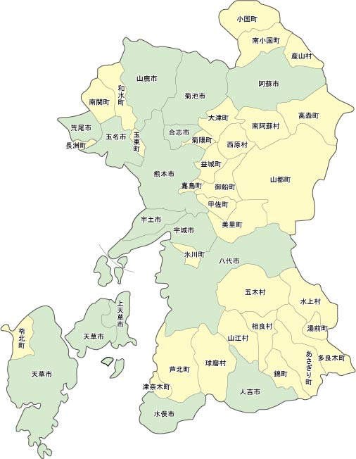
まちくらネットワーク熊本の事業所紹介
①就労支援センターワンピース
・就労継続支援A型事業：２５名
・就労移行支援事業：６名
②リアルビーホーム
・共同生活援助事業：７名
③就労支援センタージョイナスコーヒー
・就労継続支援A型事業：３０名
・就労継続支援B型事業：１０名
④ライフサポートセンターアメニティ
・共同生活援助事業：１３名
⑤まちくら相談支援センター
⑥就労サポートセンターＧＡＭＡＤＵＳ
・就労継続支援A型事業：２４名
・就労継続支援B型事業：１０名
・就労移行支援事業：６名
⑦ライフサポートセンターリアン
・共同生活援助事業：２７名

Slide 4
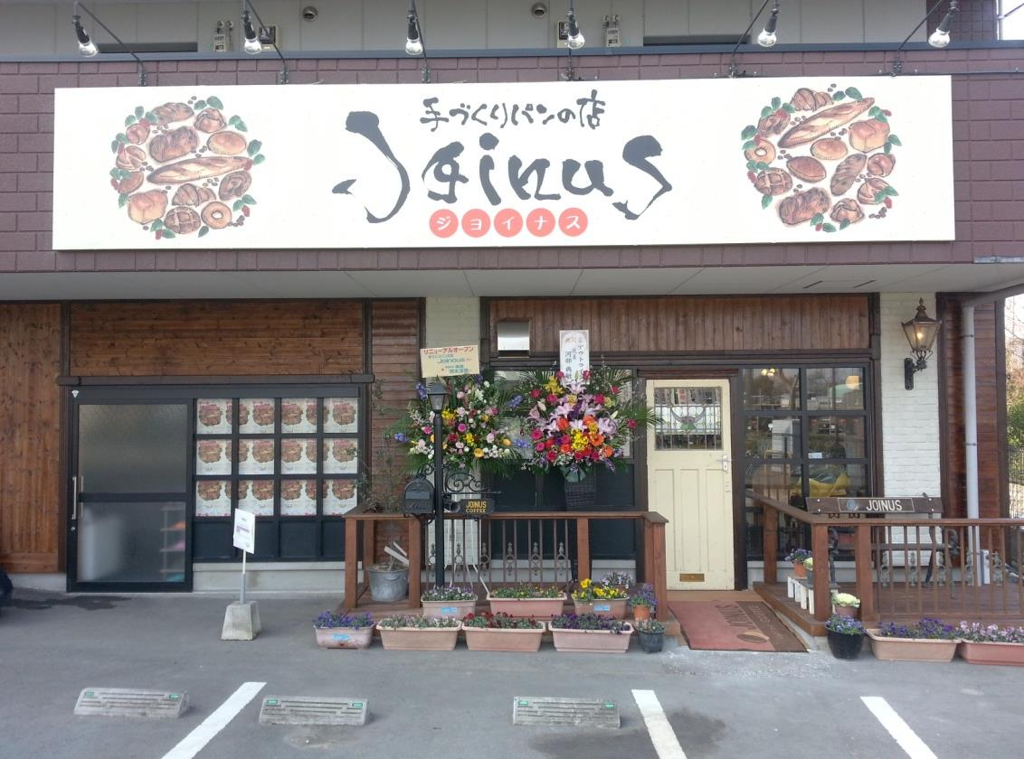
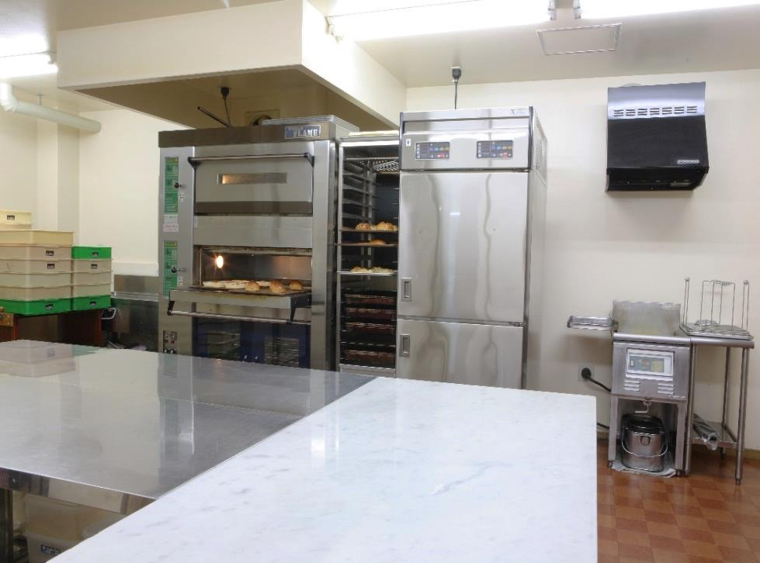
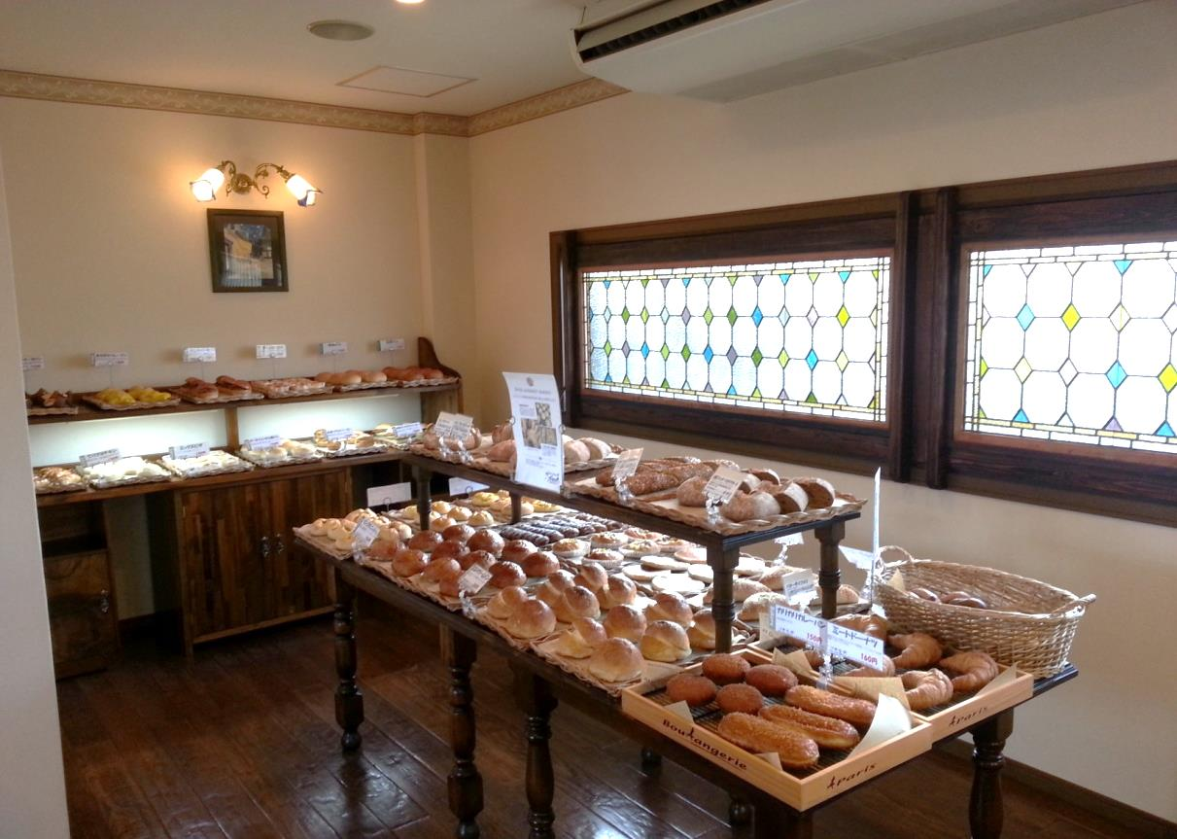
各事業所写真～ジョイナスコーヒー・アメニティ～

Slide 5
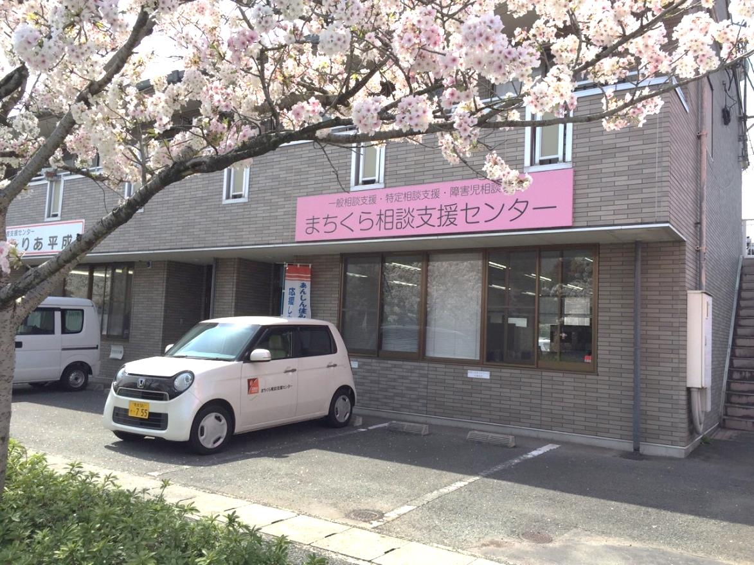
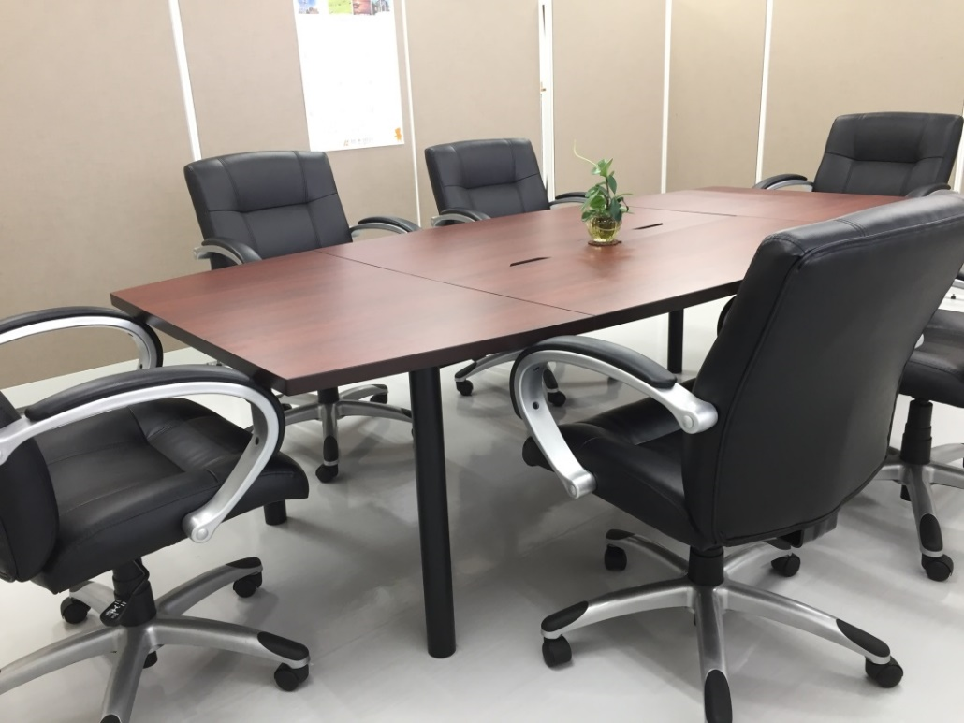
各事業所写真～まちくら相談支援センター～

Slide 6
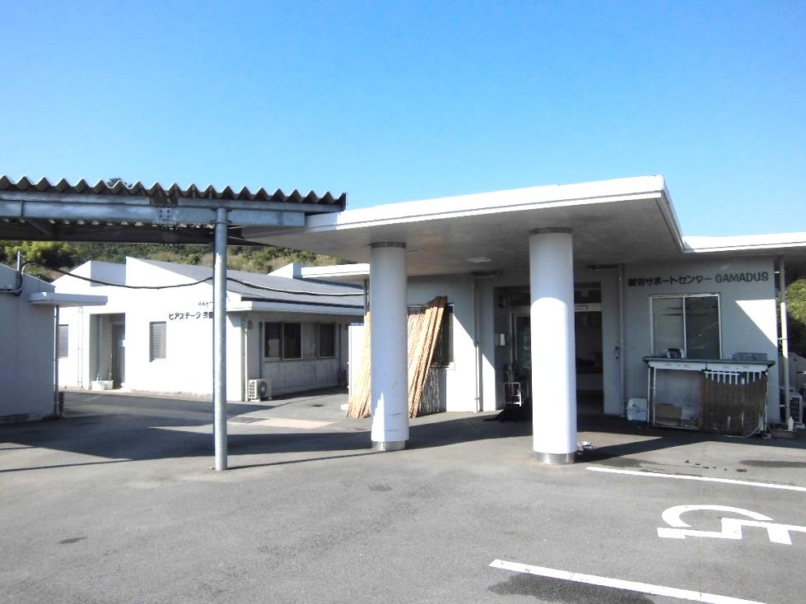
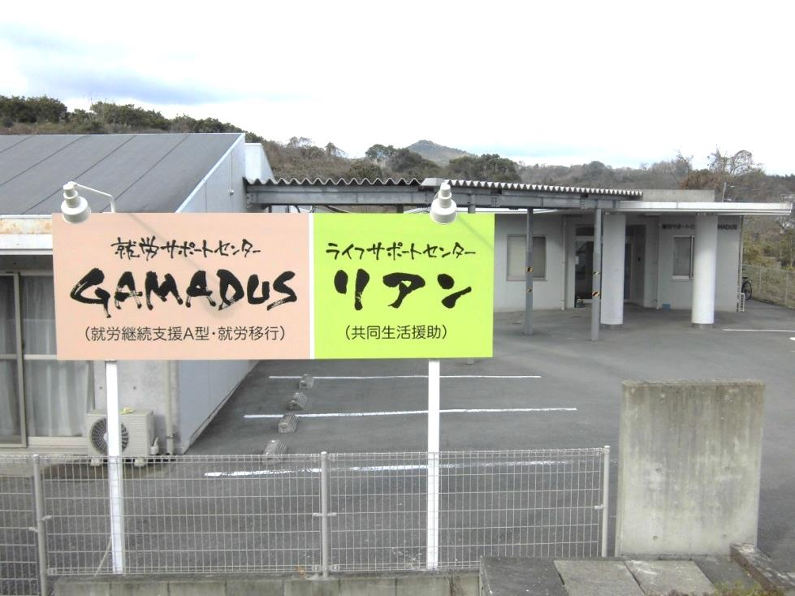
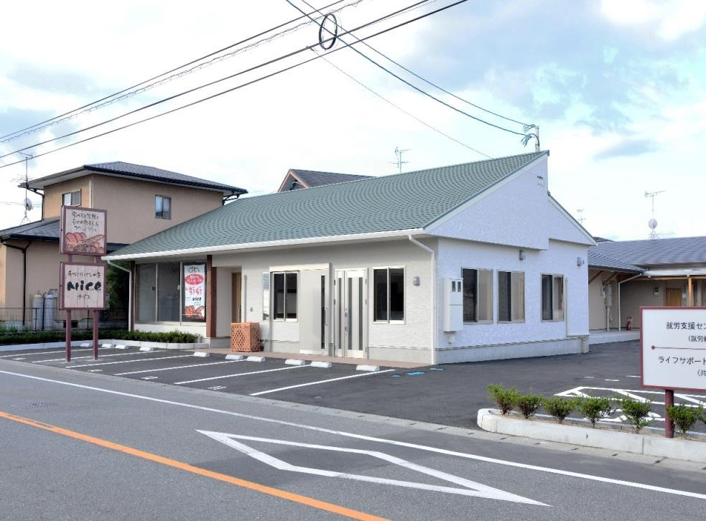
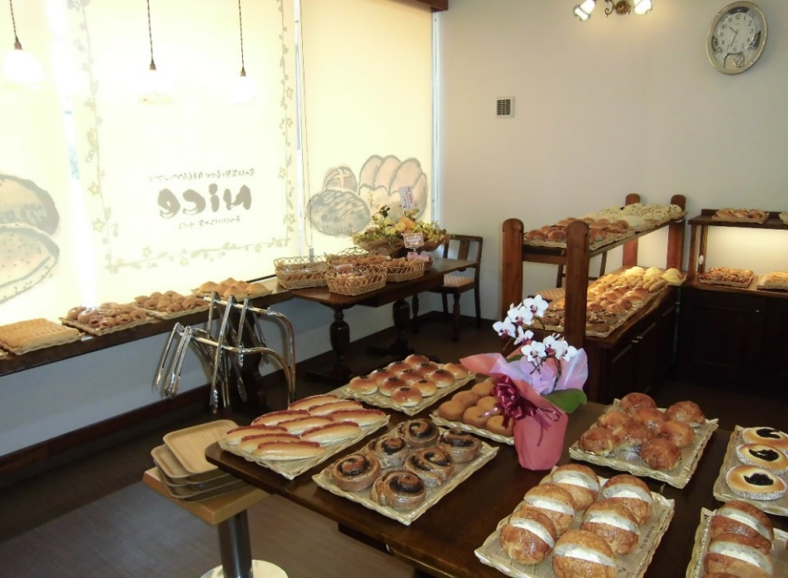
各事業所写真～ガマダス・ナイス・リアン～

Slide 7
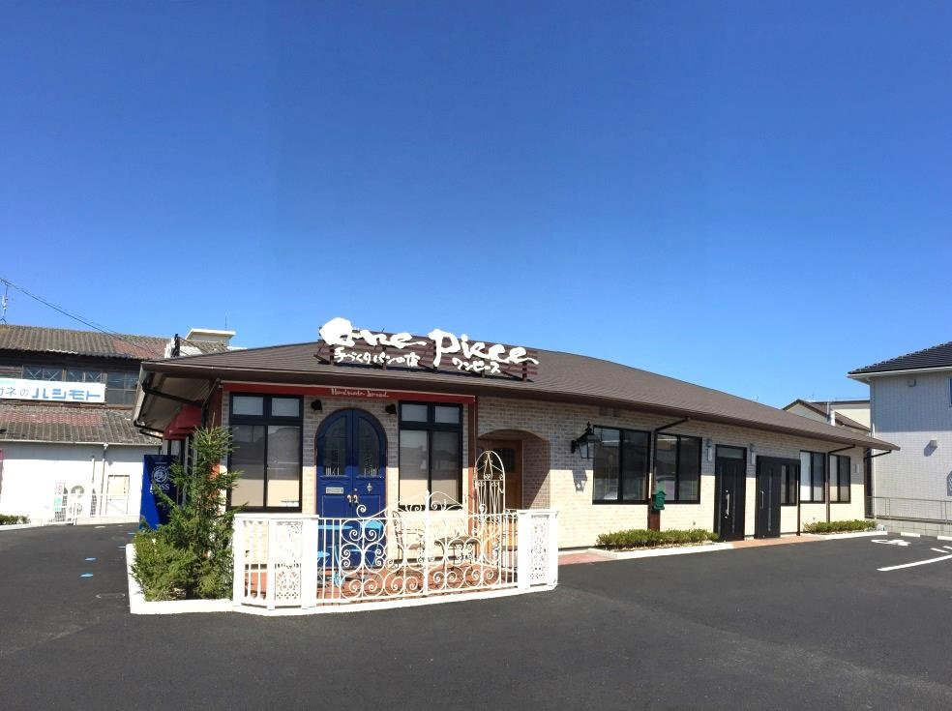
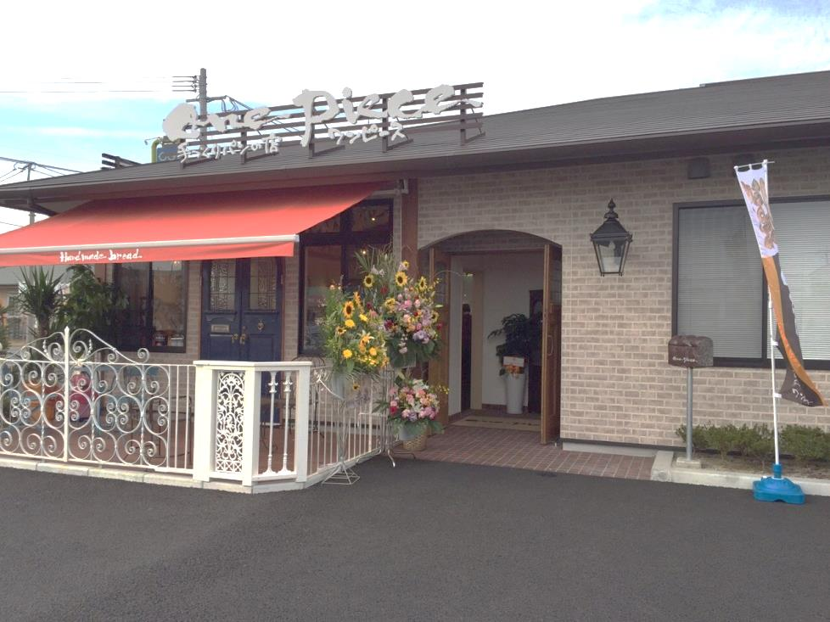
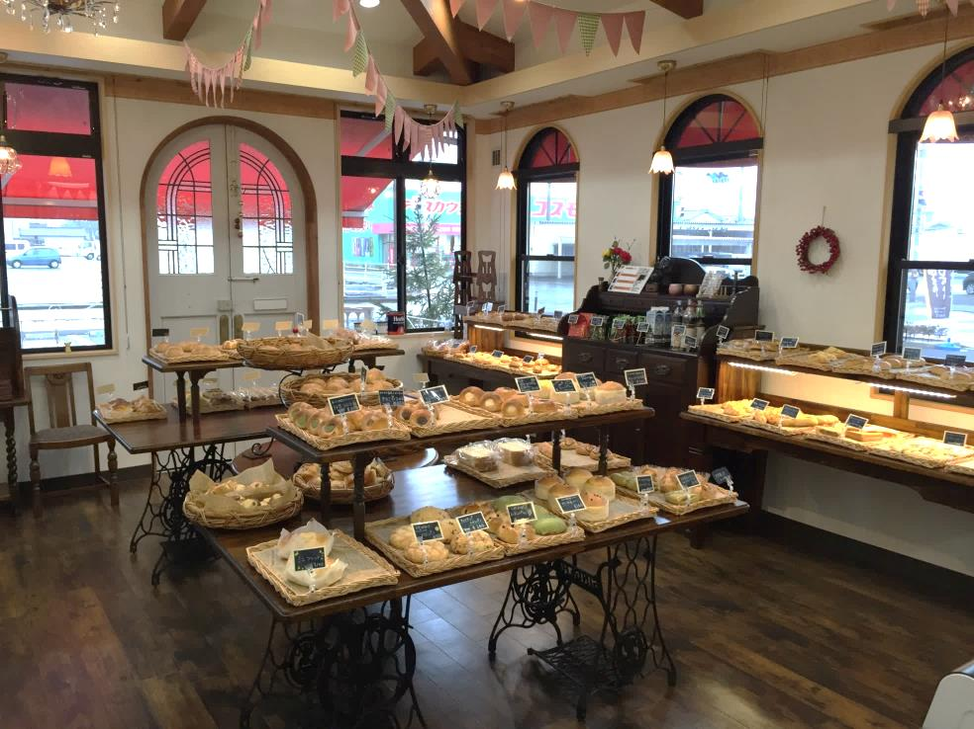
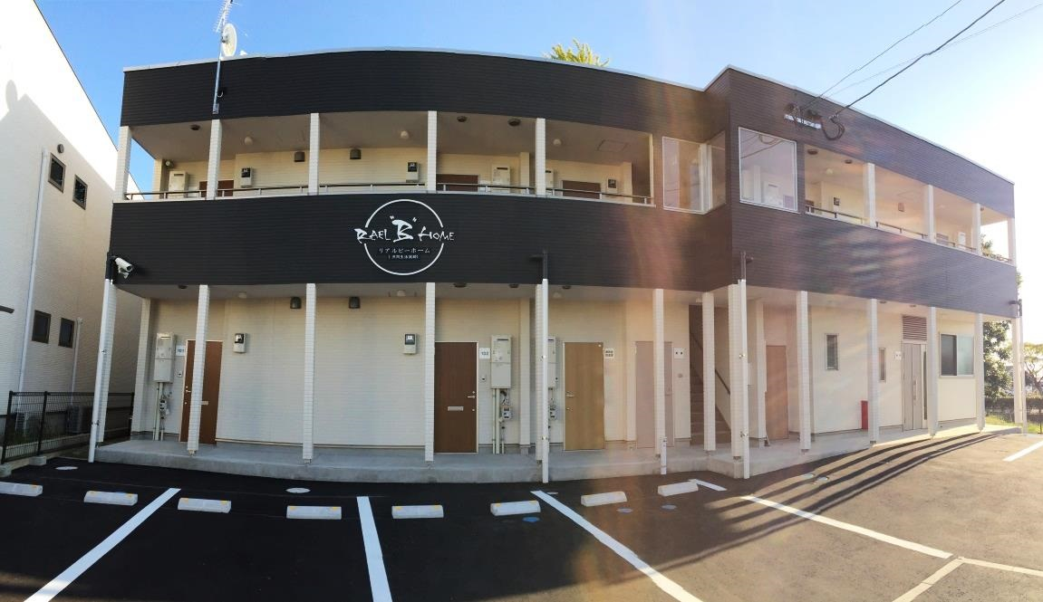
各事業所写真～ワンピース・リアルビーホーム～

Slide 8
当法人で参加しているネットワーク
全国規模
・就労継続支援A型事業所全国協議会
・全国障害者就労支援ローカルネットワーク
・ジョブコーチネットワーク
地域及び活動圏域
・自立支援協議会就労部会（各圏域）
・くまもと就労移行支援協議会
・夢広場（あらたまハートブランド協議会）
・商工会議所

Slide 9
ネットワークへの参加の目的
①顔の見える繋がりを作る
②障害福祉に関する最新情報の収集および共有
③利用者の利益に繋がる情報の共有
④地域における就労支援の質的向上

Slide 10
ネットワークへの参加のメリット
①顔の見える繋がりを作る
「利用者支援＝チームアプローチ」であり、各関係機関が連携することで、最良の利用者支援に繋がってくる。 そのためには、チームの人間がどのようなスタンス、考え方、人間性などを把握する事が必要。 様々なネットワークに参加することで、お互いが信頼関係を構築・維持し、いつでも気軽に相談し合える関係となってくる。

Slide 11
ネットワークへの参加のメリット
②障害福祉に関する最新情報の収集および共有
福祉関係の法制度改正等については、参加しているネットワーク主催の各種研修会等で、行政説明などがあり、タイムリーな情報を収集することができる。どのような方向性に進むのかを早期に把握することができるため、事業計画や運営に関して準備を進めやすくなる。

Slide 12
ネットワークへの参加のメリット
③利用者の利益に繋がる情報の共有
就労支援における利用者の利益としては、賃金向上や一般就労などが考えられる。地域のネットワークにおいて売上に繋がる案件や求人情報等を共有することができる。
所属事業所では難しい案件でも、ネットワーク内の他の事業所が対応可能であれば、その情報を提供して繋げれば良い。

Slide 13
ネットワークへの参加のメリット
④地域における就労支援の質的向上
近年、就労継続支援A型事業所の指定取り消し事案や、国の取り組み等でもA型事業所の適正な運営などを強く求められている。地域におけるA型事業所間の繋がりが希薄な点も問題だと思われる。地域でもっと事業所間の連携が図れていくと、結果的には地域全体の就労支援に関する質的向上に繋がると思われる。

Slide 14
まとめ
地域におけるネットワークは、就労支援を継続的に行っていく上で必要不可欠である。
ネットワーク内のメンバーに有益な情報を提供する事で、必ず自身にとっても有益な情報が返ってくる。
特にA型事業所はもっと横の繋がりを密にし、就労支援の質的向上を図ることで「悪しき」と言わせない体制を整備していくことが必要。

Slide 15
ご静聴ありがとうございました。

